Slide 1
Argumentieren im (GW-)Unterricht
Niclas Schaupp

Slide 2
„Ja, in Politik oder … ja … in Deutsch ist das ja sowieso ein Thema, Diskussionen, aber im Geographieunterricht kann ich das nicht gebrauchen. Da muss ich ja Stoff vermitteln und äh … ja muss man viel auswendig lernen, aber Diskussionsthemen gibt’s doch gar keine.“
Budke, A. (2012). Argumentation im Geographieunterricht, 22-33. S.9.

Slide 3
Push – Pull Faktoren im Kontext der Migrationsbewegungen 2015

Slide 4
Push – Pull Faktoren im Kontext der Migrationsbewegungen 2015 Ist hier eine Wissensvermittlung ohne Argumentation überhaupt möglich?

Slide 5
Gliederung
Definition von Argumentation
Stellenwert der Argumentation im Unterricht
Problemstellung
Zielsetzung
Forschungsstand
Methodik
Gliederung innerhalb der Arbeit
Zeitplan
Diskussion

Slide 6
Definition von Argumentation
„Argumentieren im Unterricht“
Austausch zwischen SuS – LP die über fünf Minuten herausgeht und die Redezeit der LP nicht mehr als 50% beträgt.
Budke, A. (2012). Argumentation im Geographieunterricht, 22-33. S.25.

Slide 7
Stellenwert der Argumentation im Unterricht
Budke (2012)
Vermittlung von Fachinhalten – individueller Meinungsbildung/Werteorientierung
Grundlegende Kulturtechnik um Konflikte innerhalb demokratischer Gesellschaften friedlich zu lösen
Budke, Mair (2018)
Förderung folgender SuS- Kompetenzen:
Soziale und affektive Kompetenz Fachliche Kompetenz
Bewertungskompetenz Argumentationskompetenz
Budke, A.; Maier, V. (2018): Wie planen Schler/innen? Die Bedeutung der Argumentation bei der Lösung von räumlichen Planungsaufgaben. In: gwu 1, S. 16–29. S. 17.
Budke, A. (2012). Argumentation im Geographieunterricht, 22-33. S.24.

Slide 8
Problemstellung
2011 wurde die Operatorenliste für das Fach GW veröffentlicht
AFB II und III benötigen bei der mündlichen Matura die Fähigkeit adäquat zu Argumentieren
AFB II = Reorganisation & Transfer (z.B. analysieren)
AFB III = Reflexion & Problemlösung (z. B. begründen)
Studie von Budke (2012) belegt ein starkes Defizit beim Argumentieren im GW-Unterricht
Rahmenbedingungen der Studie = Gymnasium in Deutschland
Von 1414 Stunden wurden nur 8,42% Argumentiert
Budke, A. (2012). Argumentation im Geographieunterricht, 22-33. S.25.
Sitte, C. (2011). Maturafragen neu (?!) – eine schrittweise Annäherung an eine kompetenzorientierte Form im Fach Geographie und Wirtschaftskunde. GW-Unterricht, 123,, 24-41.

Slide 9
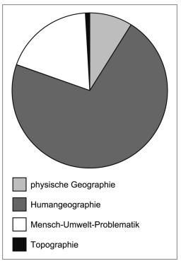
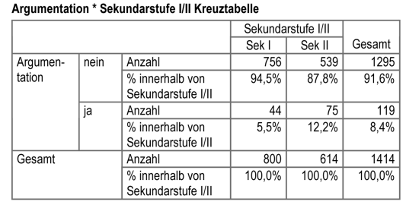
Problemstellung
Budke, A. (2012). Argumentation im Geographieunterricht, 22-33. S.26.

Slide 10
Zielsetzung
Die Informationen aus der Literatur zur Argumentation im GW-Unterricht zusammenfassen
Zwei vergleichende Argumentationsstränge zu Beispielen aus dem GW-Unterricht konstruieren
und anhand der Ergebnisse folgende Forschungsfrage zu beantworten:
„Inwiefern erzeugt das Argumentieren anhand von GW-spezifischen Operatoren im Unterricht signifikante Unterschiede beim Lernerfolg der SuS?“

Slide 11
Forschungsstand
Sitte (2011)
Analyse der Maturafragen – Fokus zu sehr auf den AFB I – Aufholbedarf in den AFB II u. III
Diese benötigen jedoch mehr Argumentationskompetenz – nur mit gutem Unterricht möglich
Budke (2012)
Es wird zu wenig argumentiert – Studie im Gymnasium
Die LP sehen Argumentation nur als reine Meinungsbildung ohne Lernzuwachs
Kuckuck (2014)
SuS besitzen genügend Argumentationskompetenz um zu bewerten
Benötigen aber das fachliche Hintergrundwissen – Defizite beim Raumbezug
Budke, A.; Maier, V. (2018): Wie planen Schler/innen? Die Bedeutung der Argumentation bei der Lösung von räumlichen Planungsaufgaben. In: gwu 1, S. 16–29. S. 17.
Sitte, C. (2011). Maturafragen neu (?!) – eine schrittweise Annäherung an eine kompetenzorientierte Form im Fach Geographie und Wirtschaftskunde. GW-Unterricht, 123,, 24-41.
Kuckuck, M. (2014). Konflikte im Raum: Verständnis von gesellschaftlichen Diskursen durch Argumentation im Geographieunterricht. Zugl.: Köln, Univ. Diss.,

Slide 12
Forschungsstand
Budke, Mair (2018)
Studie zur Planung in Gruppenphase und den darin enthaltenen Argumentationen (Sek I. Gymnasium)
Probanden (SuS) = 32 – 15M/17W
Sprechakte (n=6124) – Wie oft von den SuS Input gekommen ist
Budke, A.; Maier, V. (2018): Wie planen Schler/innen? Die Bedeutung der Argumentation bei der Lösung von räumlichen Planungsaufgaben. In: gwu 1, S. 16–29. S. 21.

Slide 13
Methodik
Folgende Fragen sollen geklärt werden:
Erzeugt die Verwendung von GW-spezifischen Operatoren beim Argumentieren einen Lernerfolg bei den SuS?
Ist dieser Lernerfolg signifikant höher als bei einer Argumentation mit W-Fragen?
Wobei es fraglich bleibt, ob diese Fragestellung nur anhand der Literatur beantwortbar ist
Methoden der empirischen Sozialforschung:
Literaturrecherche – Argumentationsstränge

Slide 14
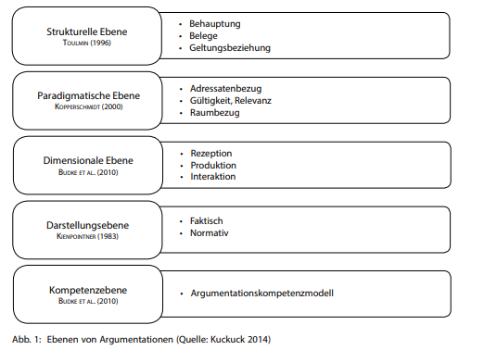

Slide 15
Anekdote zum Rezeptionsmodell (Cicero 55 v. Chr. )
Proömium (Einleitung) = Behauptung aus der strukturellen Ebene
Narratio (Sachvortrag) = Paradigmatische/Dimensionale/Darstellende Ebene
Probatio (Beweis) = Beleg aus der strukturellen Ebene
Peroratio (Schluss) = Fertiges Argument

Slide 16
Methodik
Argumentationsstrang mit einem Operator aus dem AFB III (Stellung nehmen)
Beziehen Sie Stellung zu folgender Aussage: „Die Push-Pull Faktoren spielten bei den Migrationsbewegungen von 2015 eine untergeordnete Rolle.
Argumentationsstrang mit einer W-Frage
Welche Rolle spielten die Push-Pull Faktoren bei den Migrationsbewegungen von 2015?

Slide 17
Gliederung der Arbeit
Einleitung
Relevanz des Argumentieren
Das Rezeptionsmodell nach Kuckuck (2014)
Die Argumentationsstränge
Strang mit Operator
Strang mit W-Frage
Diskussion und Fazit

Slide 18
Zeitplan (Richtwert)
Bis 01.12 Literaturrecherche
Bis 13.12 Feinadjustierung bei den Argumentationssträngen
Bis 30.01 Anfertigen der Seminararbeit
Bis 31.01 Abgabe der Seminararbeit

Slide 19
Diskussion
Welche Inhalte findet ihr gelungen?
Wo gehört noch nachjustiert?
Argumentiert ihr selbst im Unterricht?

Slide 20
Vielen Dank für eure Aufmerksamkeit! ☺

